Slide 1
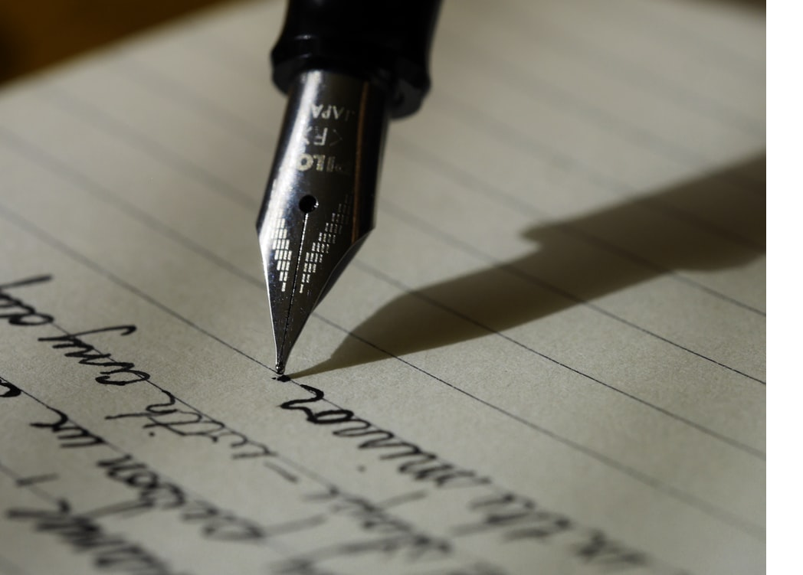
A modalidade escrita
Kayron (IFSC)

Slide 2
Um pouco de história
Por que aprendemos a escrever?
É natural, inato?
Leitura texto 1

Slide 3
Leitura no cérebro
https://www.youtube.com/watch?v=dWWCmuAEBB4&ab_channel=Zaner-Bloser
https://www.youtube.com/watch?v=QtDEMHMRd8E&ab_channel=Zaner-Bloser
LEITURA TEXTO 2
Como as crianças aprendem: https://www.youtube.com/watch?v=XIf-xwxSxOI&ab_channel=EducationWeek

Slide 4
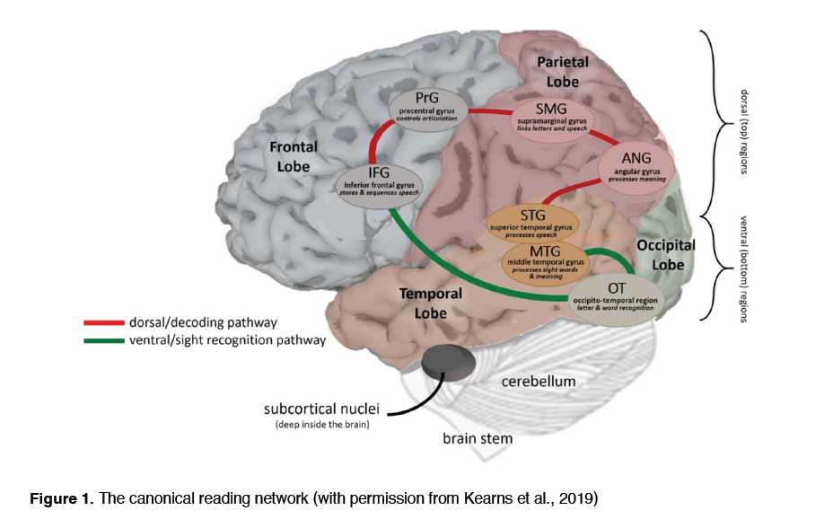

Slide 5
Alfabetização
SOM e Letras
Analfabetismo funcional
Letramento!
Leitura do texto 3

Slide 6
Surgimento...
Numa escala de tempo, quando surgiu?
https://www.youtube.com/watch?v=HyjLt_RGEww&ab_channel=ExtraCredits
LEITURA TEXTO 4

Slide 7
FALA X ESCRITA
Características da fala (?)
Características da escrita:
Vai longe...
Não varia ou muda
Deve ser explícita
Notes:
7

Slide 8
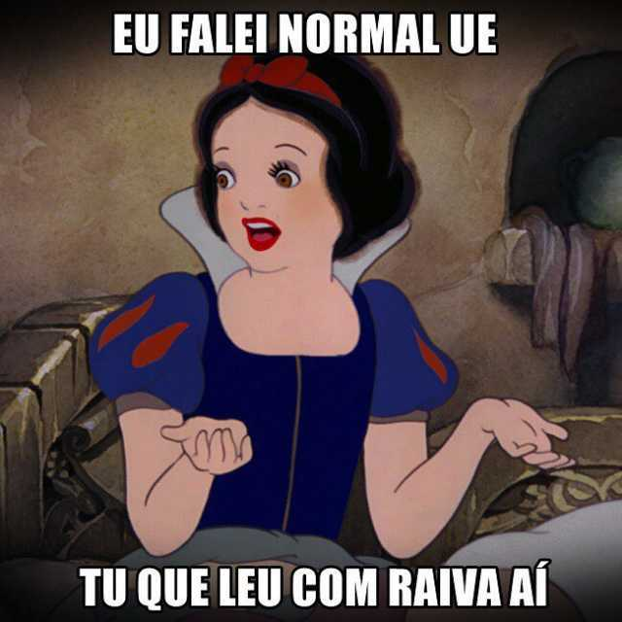
Notes:
8

Slide 9
Padronização
A questão ortográfica
LEITURA TEXTO 5
Notes:
9

Slide 10
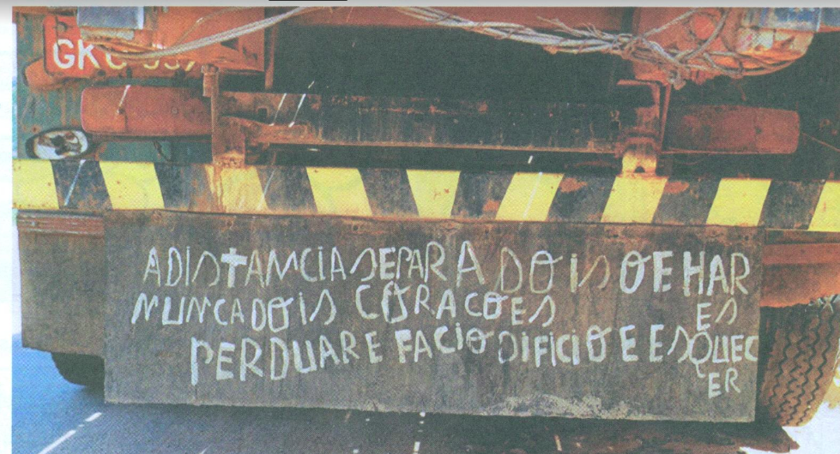

Slide 11
Por que e tão difícil então?
Escrita com base na origem etimológica
Representam um som que não existe mais na pronúncia
Notes:
11

Slide 12
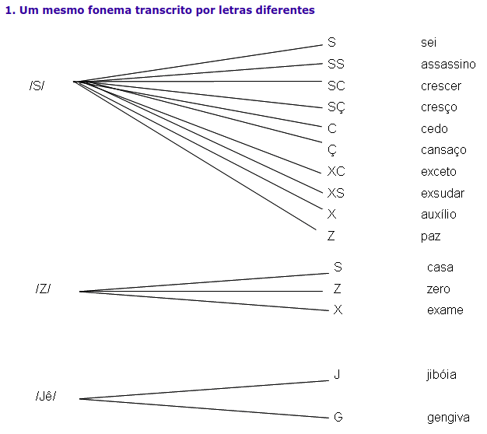
Notes:
12

Slide 13
ATIVIDADE
Notes:
13

